Slide 1
Themanummer Energiebesparing
juni 2017

Slide 2
Waarom een themanummer van het clubblad?
-In de voorjaarseditie 2017 van ons clubblad hebben jullie kunnen lezen dat het bestuur het op prijs zou stellen als er zo nu en dan eens een ‘special’ van ons clubblad zou verschijnen. Daarin kan dan wat dieper ingegaan worden op een onderwerp waar een grote groep tennissende leden mee te maken krijgt.
-Het onderwerp ‘Energiebesparing’ is er zo eentje; daar krijgen zelfs alle leden mee te maken…
-Hier komt nog bij, dat dit themanummer al in het clubblad van september 2016 werd aangekondigd in de nieuwe rubriek ‘Mag het wat minder (energie) zijn?’
-Was het toen nog de bedoeling om in dit nummer alle voorbereidende werkzaamheden om te komen tot….. te beschrijven; we zijn inmiddels zover gevorderd dat deze special meer gewijd is aan het ‘waarom’ en de uitvoering van de maatregelen.
-Destijds was ook nog niet te voorzien dat dit nummer na de A.L.V. zou uitkomen. Zoals hieronder te lezen is, is op die avond heel veel verteld (en genotuleerd) over alle voorbereidende werkzaamheden.

Slide 3
Gaan de plannen echt door dan?
-Op de A.L.V. van 13 februari zijn de geplande energiebesparende maatregelen uitgebreid toegelicht door Jan Muggen (in zijn rol als coördinator van de adviescommissie, die hiervoor speciaal door het bestuur is aangesteld) en Henk van Overbeek (de nieuwe penningmeester van zowel de Stichting als de vereniging L.T.V. Ten Medel).
-Op deze A.L.V. werd al bekend gemaakt dat de financiering van alle plannen minimaal budgetneutraal plaats kon vinden. In de periode tussen 13 februari en nu (eind mei) hebben we nog een aantal meevallers gehad (o.a. lagere rentepercentages en langere looptijden van leningen). Dus met de financiering van ‘alles’ zit het wel goed.
-Inmiddels zijn alle subsidies die voor deze maatregelen bemachtigd konden worden, maar ook de leningen en borgstellingen die we van de ‘geldschieters’ nodig hadden, ook echt toegezegd. Dit waren de voorwaarden die door het bestuur waren gesteld, om echt met de uitvoering te mogen beginnen.

Slide 4
Wanneer gaan we starten?
-Als alles volgens planning verloopt en het niet al te hard waait, beginnen de werkzaamheden op 19 juni a.s.
-We beginnen met de ‘grote’ maatregelen, nl. het aanbrengen van 78 zonnepanelen op het dak van ons clubhuis en het vervangen van de bestaande baanverlichting door LED-verlichting.

Slide 5
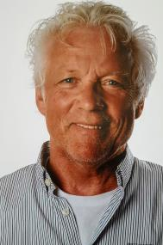
-Om niet teveel overlast te veroorzaken voor onze tennissende leden, zijn deze werkzaamheden in dezelfde periode gepland, nl. in de week van 19 t/m 23 juni a.s.
-De werkzaamheden worden uitgevoerd door personeel van aannemers, installateurs, dakbedekkers, elektriciens etc. etc. Het zal in week 25 dus best een druk weekje op ons tenniscomplex worden, met veel ‘vreemde gezichten’.
-Om dit allemaal in goede banen te leiden, heeft het bestuur een op bouwkundig gebied zeer ervaren Ten Medel-lid (in de persoon van Joop Reniers) gevraagd om alle werkzaamheden te coördineren en als contactpersoon op te treden naar zowel het personeel van de uitvoerders, als naar het bestuur van Ten Medel.
-Ook Ten Medel-leden kunnen bij hem terecht voor eventuele vragen en/of nadere informatie over de werkzaamheden. Hij is te bereiken op:
tel. nr. 06-53643365 of via zijn mailadres: joopreniers9@gmail.com.
Kan er getennist worden tijdens de werkzaamheden?
-We hebben overwogen om tijdens de uitvoering ons tenniscomplex volledig af te sluiten voor tennissende leden. Maar in overleg met ‘de uitvoerders’ hebben we daar toch van afgezien.
-Veel werkzaamheden gebeuren namelijk overdag en dan is het meestal toch niet zo druk op onze banen.
-Het kan wel voorkomen dat bepaalde banen en/of het clubhuis tijdelijk niet gebruikt kunnen worden. Maar dit zal dan duidelijk worden aangegeven en de betreffende banen zullen dan worden afgezet met rood-wit afzetlint. We vragen bij deze al begrip daarvoor; de overlast duurt hopelijk niet langer dan één week.

Slide 6

Is dat ‘alles’, of gebeurt er nog meer?
-Binnen ons clubhuis zullen ook energiebesparende maatregelen worden genomen, maar dit zal op een later tijdstip zijn. Behalve dat we niet alles tegelijk willen aanpakken, is de reden hiervan dat het bestuur nog geen concreet besluit heeft genomen over de voorstellen die hiervoor opgesteld zijn. Er wordt aan gewerkt….
-Bij de financiering van alle maatregelen is hier wel al rekening mee gehouden; er is ook een bedrag voor de binnenmaatregelen gereserveerd.
-Wie benieuwd is wat er zoal binnen de muren van ons clubgebouw gaat gebeuren, verwijzen we graag naar de komende clubbladen in de rubriek
‘Mag het wat minder (energie) zijn?’
-Overigens; er zijn zelfs nu al werkzaamheden, die met de energiebesparing te maken hebben, uitgevoerd. Bij een inspectie van het dak bleek dat de dakbedekking op de horizontale delen van ons clubhuis eerst gerepareerd moest worden voordat daar zonnepanelen op aangebracht kunnen worden. Deze reparatie heeft medio mei al plaatsgevonden.

Slide 7
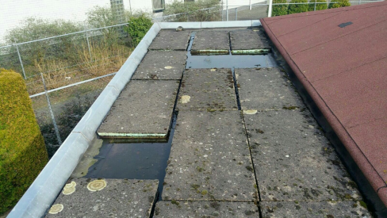
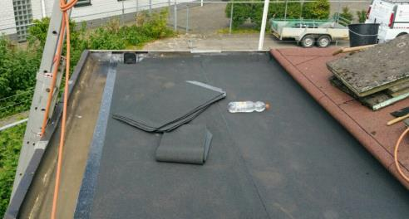
Reparatie dak ervóór en erna

Slide 8
Kostenbesparing
Leuk hoor, maar waarom doen we dit allemaal?
-Deze vraag is heel simpel te beantwoorden, nl. om er als Ten Medel beter van te worden. En als ‘Ten Medel’ er beter van wordt, dan bedoelen we natuurlijk de leden van Ten Medel (!). En niet alleen een bepaalde groep leden, nee; we hebben er allemaal baat bij!
-Berekeningen tonen namelijk aan dat we straks door heel veel minder energie te gebruiken, zoveel kosten besparen dat we de eenmalige investering die daarvoor nodig is, gemakkelijk terug zullen verdienen. Sterker nog; in de nabije toekomst zijn we veel minder kosten kwijt dan nu het geval is!
Overzicht Elektriciteitsbesparende kosten
(Bedragen in hele Euro's, excl. BTW)
Jaar | Huidige elektrakosten |  | Financieringskosten |  | Besparing
 | per maand | per jaar | per maand | per jaar | per maand | per jaar
2018 | 447 | 5.369 | 463 | 5.552 | -15 | -183
2019 | 447 | 5.369 | 456 | 5.476 | -9 | -107
2020 | 447 | 5.369 | 450 | 5.400 | -3 | -32
2021 | 447 | 5.369 | 444 | 5.325 | 4 | 44
2022 | 447 | 5.369 | 437 | 5.249 | 10 | 120
2023 | 447 | 5.369 | 450 | 5.398 | -2 | -29
2024 | 447 | 5.369 | 442 | 5.300 | 6 | 69
2025 | 447 | 5.369 | 433 | 5.202 | 14 | 167
2026 | 447 | 5.369 | 425 | 5.104 | 22 | 265
2027 | 447 | 5.369 | 417 | 5.006 | 30 | 363
2028 | 447 | 5.369 | 409 | 4.908 | 38 | 461
2029 | 447 | 5.369 | 401 | 4.810 | 47 | 559
2030 | 447 | 5.369 | 393 | 4.712 | 55 | 657
2031 | 447 | 5.369 | 384 | 4.614 | 63 | 755
2032 | 447 | 5.369 | 376 | 4.516 | 71 | 853
2033 e.v. | 447 | 5.369 | 41 | 492 | 406 | 4.872
N.B. Na 2032 geen financieringskosten meer; nog wel enige kosten voor gebruik kabels- en leidingennet

Slide 9
N.B. - Geen rekening gehouden met veranderende energietarieven in de toekomst - Na 5 jaar (in 2023) rekening gehouden met hogere financieringskosten i.v.m. verwachte rentestijging - Scherpe daling financieringskosten na 2032 in grafiek niet zichtbaar gemaakt.

Slide 10
-Dat heeft de adviescommissie niet alleen zelf berekend, maar dit wordt ook bevestigd door een uitgebreid (financieel) onderzoek dat uitgevoerd is door de Stichting Waarborgfonds Sport (SWS).
-Als gevolg van dit, voor Ten Medel positief uitgevallen, onderzoek gaat deze stichting borg staan voor de lening die we nodig hebben, om het een en ander te financieren. En dit alles, zonder er ook maar € 1,- ‘eigen geld’ in te hoeven steken!
-En omdat ze dit doen, kunnen we bij onze eigen ‘huisbankier’ (de Rabobank West Betuwe) voor dit doel een lening afsluiten met een heel laag rentepercentage.
-Een andere reden is dat de gemeenteraad van Tiel in maart 2017 een stimuleringsregeling voor sportverenigingen heeft vastgesteld. Deze maakt het mogelijk om bij de gemeente Tiel voor een nóg aantrekkelijker tarief een lening af te sluiten, op voorwaarde dat deze wordt gebruikt voor het aanbrengen van energiebesparende maatregelen bij de betreffende club. Weliswaar tot een maximum bedrag van € 15.000,-, maar tóch!

Slide 11
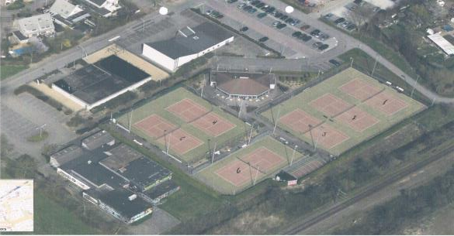
Subsidies en goedkope leningen dus, maar hoe zit het met de kosten?
-Maar ook al kunnen we goedkoop aan financiering komen, geld lenen brengt tóch kosten met zich mee en die moeten zo snel mogelijk worden terugverdiend. En dat kan alleen als verwacht mag worden dat het energierendement van onze maatregelen hoog is.
-Ook daar is informatie over verzameld en het blijkt dat Ten Medel daar erg goed in scoort. Ons clubgebouw staat qua situatie bijna perfect ten opzichte van de zon, namelijk (aan de terraskant) pal op het zuiden. Ook hebben we geen last van schaduwwerking door dichtbij staande hoge bomen of van gebouwen.

Slide 12
-Bij de selectie van de ‘dure’ maatregelen (zonnepanelen en LED-verlichting) hebben we voor materialen gekozen, die op dit moment het meeste rendement hebben ten opzichte van hun ‘soortgenoten’.
-Ook al was dit niet de hoofdinsteek van het bestuur en/of van de adviescommissie; we willen toch niet onvermeld laten dat de energiebesparing die we bij Ten Medel hopen te bereiken ook bijdraagt aan een duurzamere samenleving. Dit geldt des te meer, omdat de gemeente Tiel Ten Medel nu al als voorbeeld stelt aan andere sportverenigingen in Tiel. Ten Medel is ook de eerste sportvereniging die gebruik maakt van de gemeentelijke stimuleringsregeling.
Worden we energieneutraal?
-Tijdens de voorbereidingen van alle voorzieningen kregen we steeds meer zicht op het te verwachten eindresultaat. Dit gaf aanleiding tot enthousiasme bij de planvoorbereiders.
-Het bleek namelijk dat we als sportclub energieneutraal zouden kunnen worden als we alle geplande maatregelen uit zouden voeren en we de door de verschillende leveranciers beloofde energierendementen ook echt zouden halen. Navraag bij andere verenigingen die al tot energiebesparende maatregelen waren overgegaan, gaven ons nog meer spirit; er werd zelfs meer rendement gehaald dan er berekend was!
-Als alles volgens de verwachtingen verloopt, zullen we vanaf 2018 het getal ‘0’ (nul) voor het gebruikte aantal KWh zien staan op onze jaarafrekening van Greenchoice. Dit betekent overigens niet dat we dan ook helemaal geen kosten meer voor elektriciteit aan onze energieleverancier hoeven te betalen. We zijn nog wel kosten kwijt voor het gebruik van het kabel- en leidingennet (van Liander).
-Dit wordt vooral bereikt doordat we heel veel stroom besparen als we de bestaande baanverlichting vervangen door LED-verlichting. Maar ook, omdat we door het aanbrengen van zonnepanelen zelf stroom opwekken. Wat we daarvan niet zelf gebruiken, mogen we allemaal terugleveren aan Greenchoice en ook nog voor hetzelfde tarief als waarvoor we dit ingekocht hebben. Wat we dan ook zullen doen natuurlijk; daar hebben we een ‘slimme meter’ voor!

Slide 13
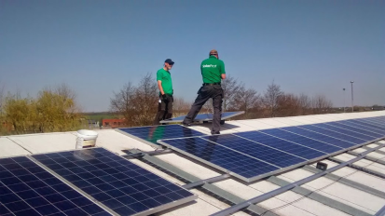
Maar we gebruiken toch ook gas en water?
-Natuurlijk gebruiken we ook gas. Uit een landelijke scan op internet blijkt echter dat we daar erg weinig van gebruiken in vergelijking met andere tennisverenigingen. Ook heeft een bouwkundige inspectie van ons clubgebouw aangetoond dat dit redelijk goed geïsoleerd is.
-Dit leidde tot de conclusie dat het bij Ten Medel, financieel gezien, niet lonend is om forse en daarom dure maatregelen te treffen om het gasgebruik terug te dringen.
-Maar het betekent ook weer niet dat we niets zullen doen om het gasgebruik te beperken. Dit zal opgenomen worden in de lijst met ‘kleine’ energiebesparende maatregelen, waar het bestuur nog een beslissing over moet nemen.
-En het spreekt vanzelf dat we bij Ten Medel ook water gebruiken. Landelijk onderzoek heeft echter aangetoond dat tennissers, in relatie met andere sporters, weinig gebruik maken van de douches in het clubhuis; tennissers douchen meestal thuis. Bij Ten Medel blijkt dit ook zo te zijn; we gebruiken gemiddeld 215 m3 water voor een totaalbedrag van ca. € 280,- per jaar.
-Dit staat in geen enkele verhouding tot het bedrag dat we kwijt zijn aan elektriciteit (ca. 34.700 KWh, oftewel ongeveer € 6.200,- excl. BTW. per jaar), maar is ook veel minder dan we aan gas kwijt zijn (gemiddeld 1.965 m3 voor een bedrag van € 1.210,- excl. BTW per jaar).
-Daarom hebben we de eventuele besparingen die we zouden kunnen bereiken door minder water te gebruiken niet verder onderzocht.

Slide 14
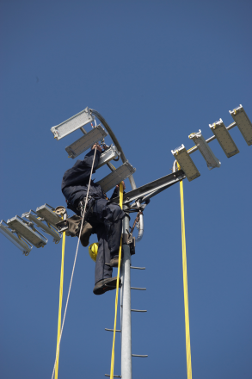
Zonnepanelen, dat is logisch. Maar waarom LED-verlichting?
-De KNLTB stelt eisen aan de inrichting van tenniscomplexen en ook aan de verlichting ervan. Dit doet ook de Nederlandse Vereniging voor Verlichtingskunde (NSVV); deze eisen zijn zelfs nog iets strenger dan die van de KNLTB.
-Als een tennisvereniging niet aan de verlichtingseisen voldoet, dan is het mogelijk dat de KNLTB de banen afkeurt. Het gevolg daarvan is dat er dan geen wedstrijden en toernooien meer op georganiseerd mogen worden onder auspiciën van de KNLTB. En (bijna) alle toernooien die door ons worden georganiseerd, maar natuurlijk ook de competitiewedstrijden, vallen hieronder.
-Om na te gaan of onze banen aan de verlichtingseisen voldoen, hebben we een zogenaamde Lux-meting uit laten voeren. Hierbij wordt op een groot aantal vaste meetpunten op de grasmat de lichtsterkte gemeten.
-Het resultaat van deze meting was bedroevend; alleen baan 6 voldeed aan de criteria van de KNLTB, maar niet aan die van de NSVV. Op de andere banen werd op een groot aantal meetpunten veel te weinig lichtsterkte gemeten. Het is maar goed dat de KNLTB niet vaak controles uitvoert op de verlichtingssterkte, anders zouden onze banen (met uitzondering van baan 6) onmiddellijk afgekeurd worden.
-Er waren dus niet alleen financiële motieven om iets aan de baanverlichting te doen, maar ook ‘technische’.
-Het zal de lezer van dit themanummer niet verbazen dat we aan de leverancier de eis hebben gesteld dat de nieuwe verlichting zowel moet voldoen aan de KNLTB-eisen, alsook aan de NSVV-eisen.

Slide 15
LED is dan wel goedkoper, maar het heeft toch ook veel nadelen?
-Het klopt dat de ‘nadelen’ van LED-verlichting vaak een argument is om dit type licht maar niet aan te schaffen. Veel gehoorde argumenten zijn: -het licht is te fel en te wit; -als je in die schijnwerpers kijkt, wordt je (langdurig) verblind; -het duurt lang voor ze volledig licht geven; -er zit kwik in verwerkt en dat is erg giftig…
-Uiteraard heeft de adviescommissie daar ook onderzoek naar gedaan. Om maar meteen met een paar feiten te beginnen: het is niet waar dat het lang duurt voordat ze vol licht geven; als ze ingeschakeld worden heb je meteen vol licht en er zit geen kwik verwerkt in de lichtbron. Waarschijnlijk is men in de war met spaarlampen; daar gelden deze nadelen namelijk wel voor.
-Dat LED-verlichting te fel zou zijn en zou verblinden, is lastiger te bepalen. Dit is minder objectief vast te stellen en heeft met smaak en gevoel te maken. Om die reden hebben we een aantal tennisverenigingen bezocht die al overgestapt zijn op LED baanverlichting. Bij deze bezoekjes waren ook een aantal tennissende Ten Medel-leden aanwezig die niets met de adviescommissie te maken hebben. We hebben daarbij op de verlichte banen gelopen, in de lampen gekeken, maar ook met tennissende leden, tennisleraren, bestuurders en onderhoudsmensen gesproken.
-De adviescommissie was aangenaam verrast hoe positief er op de LED-verlichting gereageerd werd en ook door alle geledingen. Blijkbaar worden meningen toch vaak gebaseerd op ‘van horen zeggen’ zonder er zelf kennis mee gemaakt te hebben….
-De algehele conclusie was daarom ook dat de verwachte nadelen, in de praktijk erg meevallen en geen reden vormen om niet over te gaan tot de aanschaf van LED-verlichting.

Slide 16
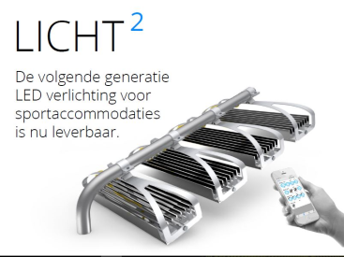
Heeft LED baanverlichting, behalve energiebesparing, nog meer voordelen?
-Ook deze vraag kunnen we positief beantwoorden; behalve dat ze energiezuiniger zijn volgen hieronder nog een aantal extra voordelen:
Bij de door Ten Medel gekozen (zgn. 2e generatie) LED-verlichting kan de (theoretische) energiebesparing t.o.v. de bestaande, traditionele Philips armaturen oplopen tot wel 70%. Uiteraard zullen we gaan meten of dit in de praktijk ook werkelijk waar wordt gemaakt.
LED geeft niet méér, maar juist minder verblinding dan de bestaande verlichting als men per ongeluk in de lichtbron kijkt.
LED is veel flexibeler in het dagelijkse gebruik; zo is er geen sprake meer van de alom bekende afkoel- en opstartvertraging. In- en uitschakelen is vergelijkbaar met een lichtschakelaar van een gloeilamp in een binnenruimte; je hebt á la minuut vol licht. Heb je (misschien per ongeluk) ‘jouw’ baanverlichting uitgeschakeld, dan kun je deze direct weer aanzetten zonder een kwartier of langer te moeten wachten, zoals dit nu het geval is.
LED-verlichting is onbeperkt, maar ook heel flexibel dimbaar (bijv. per baan) en gebruikt bij het gedimd zijn, naar verhouding minder stroom. Doordat het dimmen met een afstandsbediening (en dus digitaal) plaatsvindt, kan er zgn. ‘traploos’ gedimd worden. Zo kan (desgewenst) de trainingsbaan feller verlicht worden dan de andere banen. Dit neemt overigens niet weg dat ook de bestaande manier van lichtschakeling (met knoppen voor ‘aan’ en ‘uit’) gewoon gebruikt kunnen blijven worden.
De bediening van de baanverlichting kan digitaal gekoppeld worden aan het nieuwe afhangsysteem, dat momenteel door de KNLTB ontwikkeld wordt. In de praktijk betekent dit dat op het moment dat je een baan (legaal) reserveert met het nieuwe afhangsysteem, de lichten op die baan automatisch ingeschakeld worden.

Slide 17
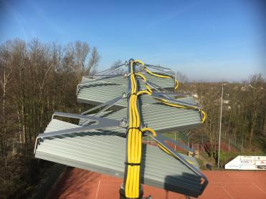
Doordat het tenniscomplex van Ten Medel redelijk geïsoleerd ligt ten opzicht van de bebouwing, is dit voor ons niet zo interessant. Maar LED-verlichting veroorzaakt ook minder zgn. ‘strooilicht’. Oftewel minder licht buiten de banen en naar de omgeving toe.
Tot slot nog een paar ‘technische’, maar daardoor niet minder relevante voordelen, namelijk:
–LED geeft bij inschakeling geen piekbelasting in het elektriciteitsnet, waardoor we een lichtere (en daarmee goedkopere) lichtnetaansluiting kunnen krijgen.
-De levensduur van een LED-lamp is veel langer dan van een traditionele schijnwerper. Een LED-lamp gaat pas na 30.000 á 40.000 branduren stuk; een traditionele al na ca. 7.000 branduren. Daarom zijn de onderhoudskosten ook lager.
-(De 2e generatie) LED-armaturen zijn lichter van gewicht en vangen veel minder wind dan de traditionele armaturen. Dit is o.a. ook de reden, dat we de bestaande masten kunnen blijven gebruiken, ook al zijn deze al bijna 30 jaar oud.
-Bij gelijke lichtsterkte is de CO2-uitstoot van LED-verlichting aanzienlijk minder dan bij gloeilampverlichting, door het lagere energiegebruik.
-In tegenstelling tot traditionele lichtbronnen en -armaturen zijn LED-lichtbronnen en armaturen voor 99,9% recyclebaar. Kortom: LED is veel milieuvriendelijker.

Slide 18
Doen de andere 3 Tielse tennisverenigingen ook mee?
-Dit hadden we wel graag gewild en er was ook een ‘principe-bereidheid’ bij de 3 voorzitters van deze verenigingen, toen onze voorzitter dit tijdens het zgn. ‘voorzittersoverleg’ bij hen aankaartte.
-De adviescommissie heeft om die reden tijdens de voorbereidingsperiode diverse keren geprobeerd om in contact te komen met vertegenwoordigers van onze collega-verenigingen. Maar dit is niet gelukt; keer op keer liet men het afweten als we probeerden een afspraak te maken.
-Naar later bleek, waren de andere tennisverenigingen nog niet zover; het was nog geen item in hun besturen.
-De gemeente Tiel heeft wel plannen om hun stimuleringsregeling te gaan promoten onder alle Tielse sportverenigingen. Wellicht is dit een reden voor de andere tennisverenigingen om ook aan te sluiten.
Tot slot
-We hopen dat dit themanummer aan de behoefte heeft voldaan om jullie van het laatste nieuws over de diverse energiebesparende activiteiten die we bij de club gaan uitvoeren, op de hoogte te stellen.
-Voor het verdere nieuws over dit onderwerp verwijzen we graag naar de reguliere clubbladen, die nog gaan volgen. In de rubrieken ‘Van de bestuurstafel’ en ‘Mag het wat minder (energie) zijn’ zullen jullie dit kunnen lezen.
-Hiermee hopen we te bereiken dat de leden van Ten Medel niet alleen als eerste, maar ook ‘direct’ geïnformeerd worden en dat ‘derden’ daar pas iets later kennis van kunnen nemen.
-Omdat we als Ten Medel hiermee behoorlijk aan de weg timmeren, heeft het bestuur besloten om zoveel mogelijk publiciteit te geven aan onze plannen. We zullen daarom de plaatselijke en de regionale pers actief gaan benaderen, om hen van onze plannen op de hoogte te stellen.
-Wie weet komen jullie Ten Medel binnenkort ook nog tegen ‘in de pers’…..

